Slide 1

RECTAS, ÁNGULOS Y MOVIMIENTOS
TEMA 10

Slide 2
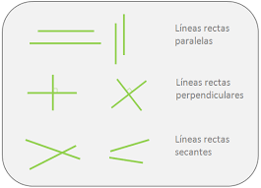

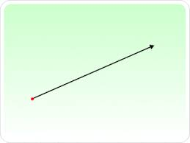
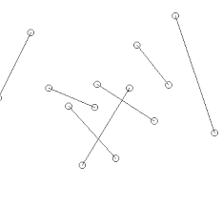
RECTA, SEMIRRECTA Y SEGMENTO
Una recta no tiene principio ni fin.
Una semirrecta tiene principio, pero no tiene fin.
Un segmento tiene principio y fin.
Dos rectas paralelas nunca se cortan.
Dos rectas secantes se cortan en un punto.
SEMIRRECTA
SEGMENTOS
RECTA

Slide 3
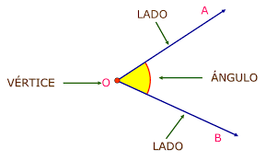
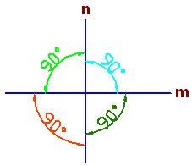
ÁNGULOS Y SUS AMPLITUDES
Dos rectas secantes forman cuatro regiones llamadas ángulos.
Si las cuatro regiones son iguales se llaman rectas perpendiculares.
PARTES DE UN ÁNGULO
RECTAS PERPENDICULARES

Slide 4
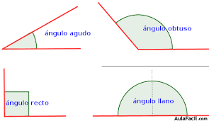
ÁNGULOS Y SUS AMPLITUDES
Según su amplitud un ángulo puede ser:
* Recto: mide 90º
* Agudo: mide menos de 90º
* Obtuso: mide más de 90º
* Llano: si mide 180º
* Completo: si mide 360º
Puedes ver un vídeo de ejemplo en la
Siguiente diapositiva
https://www.youtube.com/watch?v=O83DKSYffp0

Slide 5
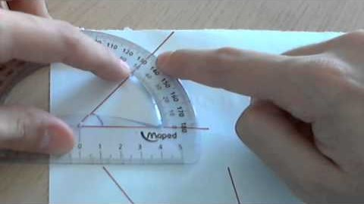

Slide 6
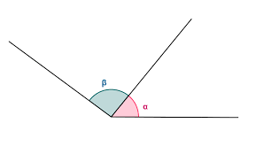
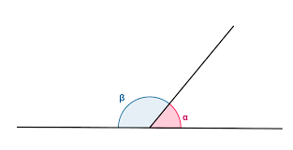
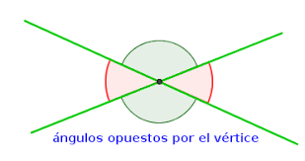
POSICIONES DE LOS ÁNGULOS
Según su posición pueden ser:
*Consecutivos: cuando tienen en común un lado y el vértice. Si suman 180º se llaman adyacentes.
* Opuestos por el vértice: solo están unidos por el vértice y los lados de uno son la prolongación de los lados del otro.
CONSECUTIVOS
ADYACENTE

Slide 7
Hemos llegado al final del tema.
¡Ha sido muy fácil! Hemos recordado cosas que habíamos visto en tercero.
Lo trabajaremos con Snappet .
Los tres apartados que están en el libro y no en este PowerPoint, las trabajamos directamente en las Snappet.

